Slide 1
Nhóm 10
Xây dựng ứng dụng quản lý thông tin sinh viên sử dụng dịch vụ severless của AWS

Slide 2
Các thành viên trong nhóm
Nguyễn Hoàng Toàn
20110739
Ngô Diệp Quang Huy
20110650
Nguyễn Thiên Khang
20110269

Slide 3
Phân chia công việc
Khang | Toàn | Huy
Tìm hiểu tài liệu, thiết kế cơ sở dữ liệu Hỗ trợ tìm kiếm,xây dựng giao diện cho trang web | Xây dựng giao diện cho trang web Xây dựng các chức năng cơ bản cho người dùng (admin,Student) | Tìm hiểu cache dữ liệu Cache dữ liệu cho trang web bằng redis Xây dựng CRUD cho các entity

Slide 4
Lý thuyết framework Serverless
Giới Thiệu
Các dịch vụ trong serverless
Ưu Điểm
Nhược điểm

Slide 5
Giới Thiệu
Dịch vụ serverless
Serverless là môi trường, nền tảng để thực thi các ứng dụng và dịch vụ mà không cần quan tâm đến máy chủ.
Chỉ cần trả phí cho phần bạn sử dụng.

Slide 6
Ưu điểm
01
Xây dụng ứng dụng serverless đồng nghĩa với việc bạn chỉ tập trung vào sản phẩm cốt lõi

Slide 7
Ưu điểm
02
Bạn sẽ không cần cung cấp hay duy trì bất kỳ máy chủ nào. Sẽ không cần phần mềm hoặc thời gian chạy để cài đặt, nâng cấp hoặc quản trị.

Slide 8
Ưu điểm
03
Ứng dụng của bạn sẽ có khả năng thay đổi quy mô tự động hoặc bằng cách điều chỉnh dung lượng thông qua việc chuyển đổi đơn vị sử dụng

Slide 9
04
Ưu điểm
Chi phí gần như bằng 0 sau khi triển khai nếu bạn không có request nào (hoặc không có hành động gọi hàm), còn sử dụng bao nhiêu thì tính tiền bấy nhiêu.

Slide 10
01
Độ trễ
Nhược điểm
Công việc giám sát và gỡ lỗi của serverless computing cũng khá khó khăn.
02
Giới hạn về bộ nhớ, thời gian
03
04
Chi phí ngầm
Notes:
Độ trễ: Hiệu suất có thể là một vấn đề, chính bản thân mô hình này có thể gây ra độ trễ lớn hơn trong quá trình các nguồn tài nguyên điện toán phản ứng lại với lệnh của các ứng dụng.
Việc bạn không sử dụng một nguồn tài nguyên máy chủ thống nhất làm cho cả hai hoạt động này gặp nhiều trở ngại.
Giới hạn về bộ nhớ, thời gian: các nhà cung cấp đều giới hạn tài nguyên ở các mức cố định về bộ nhớ và thời gian thực thi (timeout). Giả sử timeout tối đa là 5 phút, nếu bạn chạy quá 5 phút, quá trình thực thi sẽ bị ngắt.
Chi phí ngầm: tuỳ nhà cung cấp có tính hay không, nhưng cơ bản là sẽ phát sinh chi phí lưu trữ mã nguồn, băng thông, và chi phí về lưu trữ dữ liệu (tuỳ ứng dụng có sử dụng hay không

Slide 11
05
Phụ thuộc nhà cung cấp
Nhược điểm
Thời gian để nghiên cứu
06
Notes:
Phụ thuộc nhà cung cấp: bạn không thể muốn chạy phiên bản của phần mềm, nền tảng chính xác như bạn muốn. Ví dụ Nodejs bạn cần 10.x nhưng nhà cung cấp chỉ hỗ trợ đến 8.x, thì bạn sẽ không sử dụng được nền tảng này.
Thời gian để nghiên cứu: trước đây bạn phải học cách sử dụng, quản lý máy chủ thì giờ đây bạn cũng cần thời gian để học để quản lý các tài nguyên trong serverless, mặc dù ko phải quá khó như quản lý máy chủ, nhưng không thể không tính.

Slide 12
Các dịch vụ trong serverless
Lamda
SQS
EC2
S3
DymanoDB

Slide 13
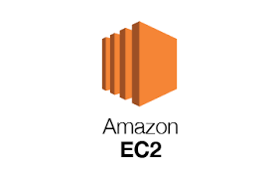
Amazon Elastic Compute Cloud (Amazon EC2) là gì?
Amazon Elastic Compute Cloud (Amazon EC2) là dịch vụ web cung cấp năng lực điện toán bảo mật và có kích cỡ linh hoạt trên đám mây. Dịch vụ này được thiết kế để giúp các nhà phát triển dễ sử dụng điện toán đám mây ở quy mô web hơn.

Slide 14
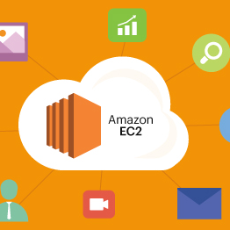
Tôi có thể làm gì với Amazon EC2?
Notes:
Tương tự như Amazon Simple Storage Service (Amazon S3) cho phép lưu trữ trên đám mây, Amazon EC2 cho phép "điện toán" trên đám mây. Giao diện dịch vụ web đơn giản của Amazon EC2 cho phép bạn có được và cấu hình năng lực với sự va chạm tối thiểu. Dịch vụ này cung cấp cho bạn khả năng kiểm soát toàn phần các tài nguyên điện toán của bạn và giúp bạn chạy trên môi trường điện toán đã được kiểm chứng của Amazon. Amazon EC2 giảm thời gian cần thiết để lấy và khởi động các phiên bản máy chủ mới xuống còn vài phút, cho phép bạn nhanh chóng tăng hoặc giảm quy mô năng lực theo sự thay đổi trong yêu cầu điện toán. Amazon EC2 thay đổi bài toán kinh tế của điện toán bằng cách cho phép bạn chỉ chi trả cho phần năng lực bạn sử dụng thực tế.

Slide 15

Lợi ích
Kiểm soát chính xác
Khả năng đáp ứng các yêu cầu về dung lượng thay đổiLinh hoạt trong cấu hình
Bảo mật
Tích hợp
Chi phí
Linh hoạt trong cấu hình

Slide 16

Lamda
Aws Lambda là một dịch vụ tính toán không máy chủ cho phép chạy chương trình mà không cần quản lý máy chủ.
Notes:
Với Lambda, chúng ta có thể chạy mã cho hầu như bất kỳ loại ứng dụng hoặc dịch vụ phụ trợ nào và tất cả đều không có quyền quản trị. Chúng ta chỉ cần tải lên file zip hoặc container image chứa mã thực thi, Lambda sẽ tự động và chính xác phân bổ sức mạnh thực thi tính toán và chạy mã của chúng ta dựa trên yêu cầu hoặc sự kiện đến, cho bất kỳ quy mô lưu lượng nào. Chúng ta có thể thiết lập mã của mình để tự động kích hoạt từ 140 dịch vụ AWS hoặc gọi mã trực tiếp từ bất kỳ ứng dụng web hoặc ứng dụng dành cho thiết bị di động nào. Chúng ta có thể viết các hàm Lambda bằng ngôn ngữ yêu thích của mình (Node.js, Python, Go, Java, v.v.) và sử dụng cả các công cụ không chứa máy chủ và vùng chứa, chẳng hạn như AWS SAM hoặc Docker CLI, để xây dựng, kiểm tra và triển khai các chức năng của bạn.

Slide 17
1
No servers to manage
4
Consistent performance at any scale
Lợi ích
3
Costoptimized with millisecond metering
2
Continuous scaling
Notes:
Lợi ích :
+ No servers to manage: Lambda sẽ tự động chạy mã thực thi
+ Continuous scaling: AWS Lambda tự động thay đổi quy mô ứng dụng của chúng ta bằng cách chạy mã phản hồi từng sự kiện. Mã thực thi chạy song song và xử lý từng trình kích hoạt riêng lẻ, mở rộng quy mô chính xác với quy mô của khối lượng công việc.
+Costoptimizedwithmillisecondmetering:VớiAWSLambda,bạnchỉtrảtiềncho thời gian tính toán mà bạn sử dụng, vì vậy bạn sẽ không bao giờ trả tiền cho cơ sở hạ tầng được cung cấp quá mức.
+ Consistent performance at any scale: có thể tối ưu hóa thời gian thực thi mã bằng cách chọn kích thước bộ nhớ phù hợp cho chức năng của mình.

Slide 18
Các tính năng của Lambda
Khả năng mở rộng
Sử dụng code riêng
Xây dựng Back-end
Các quản lý được tự động hoàn toàn
Notes:
Các quản lý được tự động hoàn toàn*
Lamda được quản lý hoàn toàn bởi các đội ngũ AWS nên có độ sẵn sàng và khả năng chịu lỗi cao, ngoài ra lập trình viên sẽ không cần cập nhật các bản vá cũng như cập nhật dung lượng, bổ sung máy chủ mới
Khả năng mở rộng *
AWS Lamda cho phép lập trình viên dễ dàng kết hợp với các dịch vụ khác như S3, DyanmoDB
Back end : AWS Lamda cho phép lập trình viên có thể tạo các backend cho ứng dụng bằng cách sử dụng các API Lamda hoặc API endpoint của Amazon API Gateway
AWS Lamda hỗ trợ đa dạng các ngôn ngữ cũng như cung cấp đầy đủ các API Runtime, ngoài ra AWS còn hỗ trợ lập trình viên có thể sử dụng bất kỳ thư viên, kể cả các thư viện thuần, đa dạng các framework

Slide 19
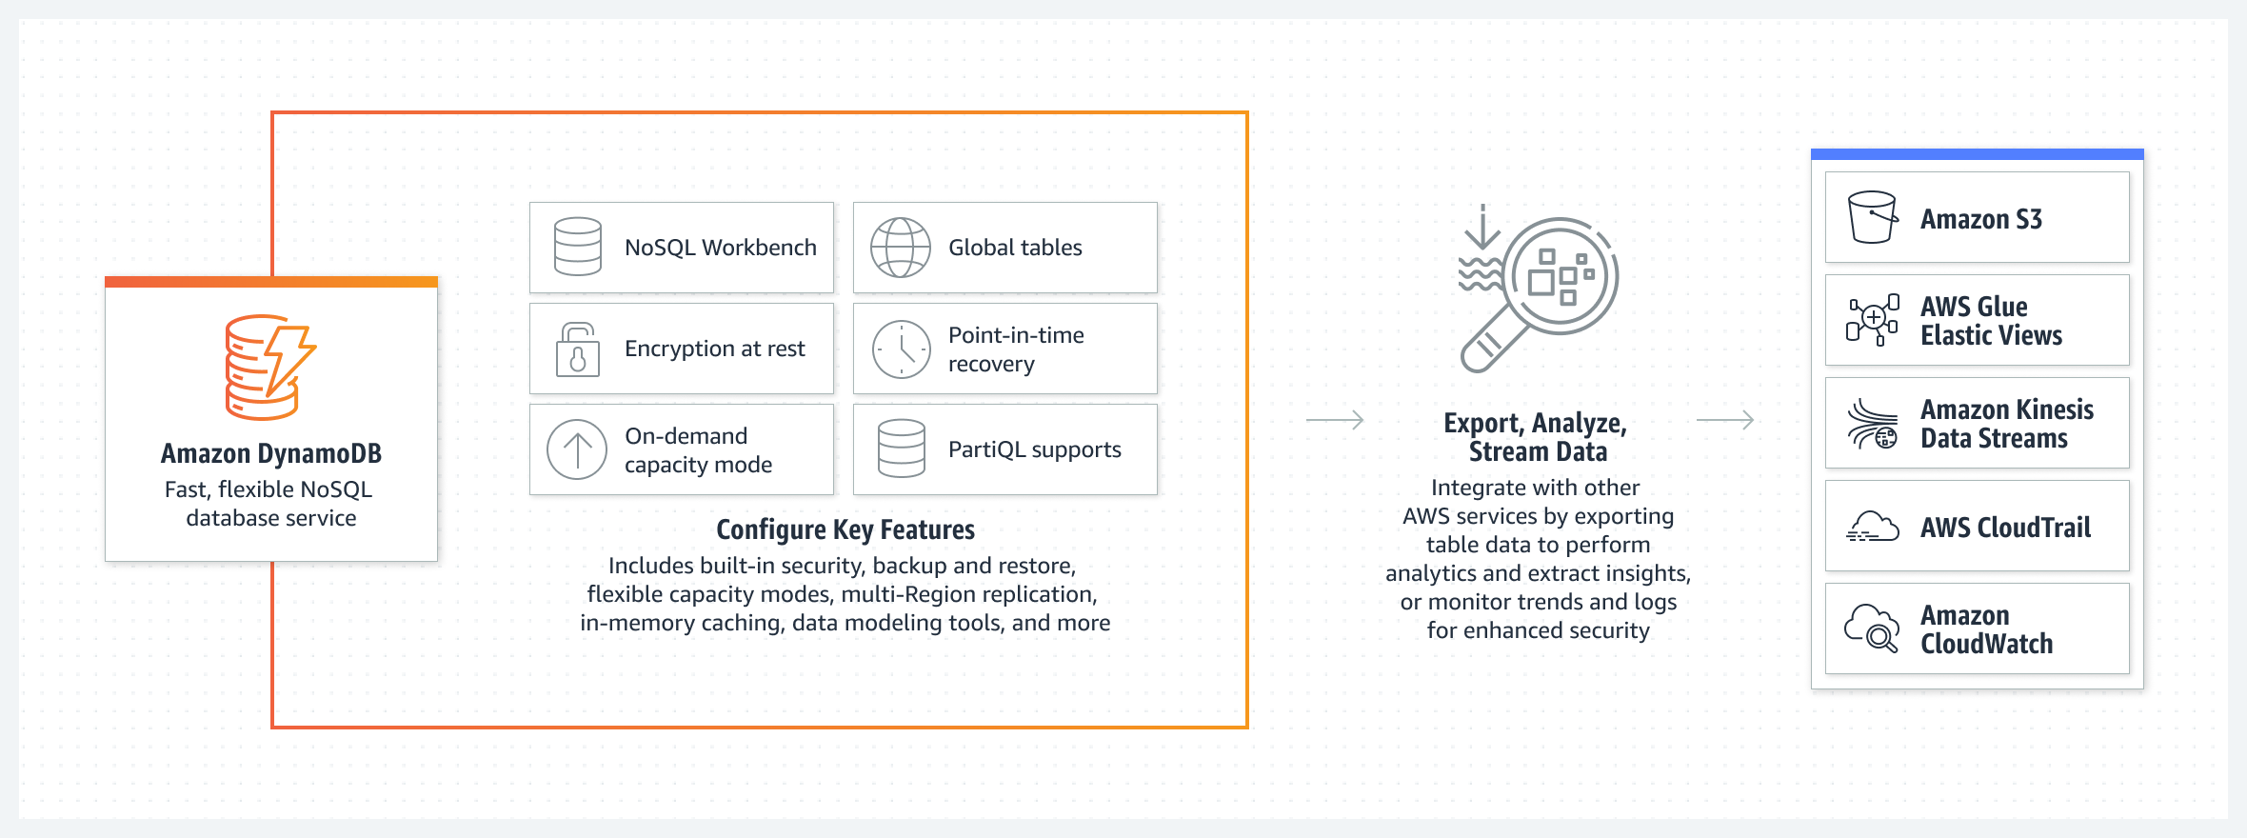
DynamoDB

Slide 20

Các tính năng của Amazon DynamoDB
Amazon DynamoDB là một cơ sở dữ liệu NoSQL hỗ trợ các mô hình dữ liệu khóa-giá trị và tài liệu
Notes:
Các nhà phát triển có thể dùng DynamoDB để xây dựng các ứng dụng hiện đại phi máy chủ. Những ứng dụng này có thể bắt đầu hoạt động trên quy mô nhỏ và mở rộng ra quy mô toàn cầu để hỗ trợ nhiều petabyte dữ liệu cũng như hàng triệu yêu cầu đọc và ghi mỗi giây. DynamoDB được thiết kế để chạy các ứng dụng hiệu năng cao trên quy mô internet.

Slide 21
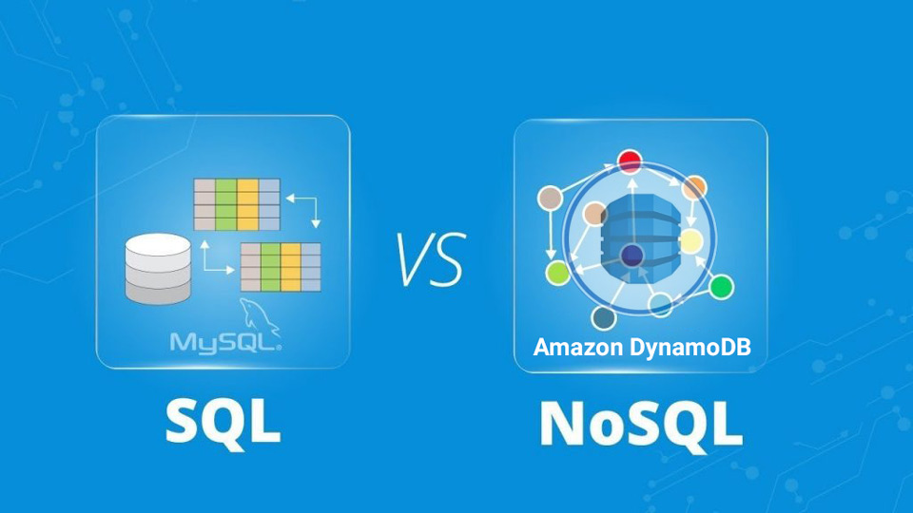
NoSQL là gì ?
Notes:
Nếu SQL Data base – Cơ sở dữ liệu thông thường là cơ sở dữ liệu quản lý dữ liệu ở định dạng bảng, có thể tưởng tượng như các bảng trong trong Excel. Đây được gọi là cơ sở dữ liệu quan hệ (RDBMS).
NoSQL thì ngược lại nó là một loại Cơ sở dữ liệu phi quan hệ. Cơ sở dữ liệu NoSQL không lưu trữ và quản lý theo dạng bảng mà sử dụng nhiều mô hình dữ liệu để truy cập và quản lý dữ liệu nhằm tối ưu hóa dành riêng cho các ứng dụng yêu cầu mô hình dữ liệu linh hoạt có lượng dữ liệu lớn và độ trễ thấp.

Slide 22
Ưu điểm và tính năng của dynamoDB
DynamoDB là cơ sở dữ liệu khóa-giá trị
Tốc độ phản hồi nhanh
Hiệu năng trên quy mô lớn nhờ kiến ​​trúc phân tán
Không cần quản lý máy chủ
Notes:
Tốc độ phản hồi nhanh
Đầu tiên, một trong những tính năng là tốc độ phản hồi.
Amazon DynamoDB có thể liên tục cung cấp hiệu suất trong phạm vi mili giây, bất kể kích thước.
Bạn cũng có thể mở rộng hầu như không giới hạn mà không ảnh hưởng đến hiệu suất.
Hiệu năng trên quy mô lớn nhờ kiến ​​trúc phân tán
Tôi đã đề cập trước đó rằng Amazon DynamoDB có thể được mở rộng hầu như không giới hạn, nhưng tại sao?
DynamoDB là cơ sở dữ liệu khóa-giá trị và tài liệu có thể hỗ trợ các bảng ở hầu như mọi kích cỡ bằng khả năng thay đổi quy mô theo chiều ngang. Nhờ đó, DynamoDB có thể mở rộng quy mô lên hơn 10 nghìn tỷ yêu cầu/ngày với mức đỉnh điểm là hơn 20 triệu yêu cầu/giây, trong dung lượng lưu trữ petabyte.
Không cần quản lý máy chủ (Serverless)
Cuối cùng, vì Amazon DynamoDB không cần có máy chủ nên bạn không cần phải chuẩn bị máy chủ, cài đặt phần mềm hoặc áp dụng các bản vá trong quá trình hoạt động.
DynamoDB tự động thay đổi quy mô các bảng để điều chỉnh công suất và duy trì hiệu năng mà không cần quản trị. Tích hợp dung sai cao và độ sẵn sàng hoạt động, nhờ đó ứng dụng của bạn không cần phải thiết kế các tính năng này.
Phù hợp dùng trong doanh nghiệp
DynamoDB được thiết kế cho khối lượng công việc then chốt, bao gồm hỗ trợ các giao tác ACID cho tập hợp ứng dụng khác nhau đòi hỏi logic công việc phức tạp. DynamoDB giúp bảo vệ dữ liệu của bạn bằng tính năng mã hóa và liên tục sao lưu dữ liệu với độ tin cậy được đảm bảo thông qua thỏa thuận mức dịch vụ.

Slide 23

Tóm lại
Notes:
Amazon DynamoDB là một dịch vụ xử lý dữ liệu cho phép bạn truy cập dữ liệu trong mili giây, bất kể dung lượng lớn như thế nào.
Cấu trúc dữ liệu linh hoạt cũng làm cho việc truy xuất và trích xuất dữ liệu hiệu quả hơn, điều này làm cho nó trở thành một dịch vụ hấp dẫn đối với khá nhiều công ty.
Đặc biệt, có thể nói đây sẽ là dịch vụ không thể thiếu trong tương lai đối với các doanh nghiệp, dịch vụ đòi hỏi phải đáp ứng nhanh chóng số lượng lớn người dùng và yêu cầu như ngành quảng cáo, ngành game.

Slide 24
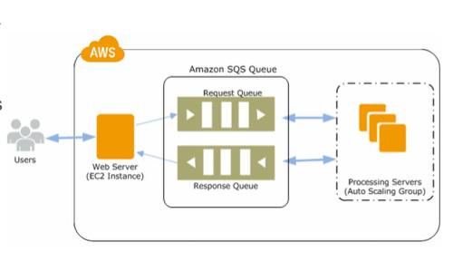
Amazon Simple Queue Service (SQS)
Notes:
Amazon SQS là một dịch vụ web cung cấp quyền truy cập vào hàng đợi tin nhắn có thể được sử dụng để lưu trữ tin nhắn trong khi chờ máy tính xử lý chúng
Sử dụng Amazon sqs, cóthể tách các thành phần của ứng dụng để chúng có thể chạy độc lập, giúp dễ dàng quản lý tin nhắn giữa các thành phần.
Tin nhắn có thể chứa tối đa 256 KB văn bản ở bất kỳ định dạng nào như json, xml, v.v.
Ở đồ án môn học. Nhóm chúng em sử dụng SQS thay cho API GateWay kết nối với Lamda để thực hiện truy vấn dữ liệu

Slide 25
Benefits
Security
Durability
Scalability
Reliability
Availability
Customization
Notes:
Tính tin cậy(Reliability )
Amazon SQS hoạt động bên trong một trung tâm dữ liệu có tính sẵn sàng cao của Amazon, do đó các hàng đợi sẽ có mặt bất cứ khi nào các ứng dụng cần đến chúng. Để ngăn chặn các thông điệp không bị mất mát hay không có sẵn, tất cả các thông điệp sẽ được lưu trữ dự phòng trên nhiều máy chủ và trung tâm dữ liệu.
Availability (Tính sẵn có)
Amazon SQS sử dụng cơ sở hạ tầng dự phòng để cung cấp quyền truy cập đồng thời cao vào tin nhắn và tính sẵn sàng cao để tạo và sử dụng tin nhắn.
Khả năng mở rộng(Scalability )
Amazon SQS được thiết kế cho phép bạn có khả năng tạo các ứng dụng dựa trên hàng đợi mà có thể đọc và ghi các thông điệp không giới hạn tại bất kỳ thời điểm nào.
Bảo mật(Security)
Cơ chế xác thực được cung cấp để đảm bảo rằng các thông điệp được lưu trữ trong các hàng đợi của Amazon SQS được đảm bảo chống truy cập trái phép.
Durability
Amazon SQS lưu trữ chúng trên nhiều máy chủ
Customization
Hàng đợi của bạn không nhất thiết phải giống hệt nhau

Slide 26
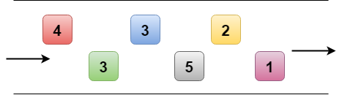
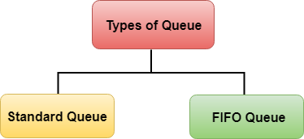

Amazon SQS queue types
Unlimited Throughput: Số lượng giao dịch không giới hạn
At-Least-Once Delivery, message ordering isn't preserved : gửi ít nhất một lần, thứ tự tin nhắn không được lưu giữ
Best-Effort Ordering: có thể gửi không theo thứ tự được gửi
High Throughput: 3000 call/s
Exactly-Once Processing: Xử lý chính xác một lần
First-in-first-out delivery, message ordering is preserved: Thứ tự gửi và nhận tin nhắn được bảo toàn nghiêm ngặt.

Slide 27
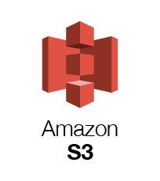
Amazon Simple Storage Service (S3)
Amazon Simple Storage Service (S3) là một kho lưu trữ cho internet. Nó được thiết kế để cung cấp dung lượng lớn, chi phí lưu trữ thấp trên nhiều khu vực địa lý

Slide 28
Benefits of Amazon S3
1
Reliable Security
2
Scalability
3
All-time Availability
4
The Simplicity of Management
5
Very Low cost
Notes:
Tính sẵn sàng(All-time Availability
: Nó được thiết kế để chịu được các hỏng hóc và phục hồi hệ thống rất nhanh với thời gian tối thiểu. Amazon cung cấp một thỏa thuận cấp dịch vụ (service-level agreement – SLA) để duy trì tính sẵn sàng ở mức 99.99 phần trăm.
Đơn giản(The Simplicity of Management):
Dễ dùng S3 được xây dụng trên các khái niệm đơn giản và cung cấp tính mềm dẻo cao cho việc phát triển các ứng dụng của bạn. Bạn có thể xây dựng các lược đồ lưu trữ phức tạp hơn, nếu cần, bằng cách thêm các hàm vào các thành phần của S3.
Tính mở rộng(Scalability)
Thiết kế của S3 cung cấp một cấp độ cao về tính mở rộng và cho phép sự điều chỉnh dễ dàng trong dịch vụ khi lượng truy cập vào ứng dụng web của bạn tăng đột biến với lưu lượng khổng lồ.
Rất Rẻ(Very Low cost):
Chi phí sử dụng S3 rất cạnh tranh với các giải pháp của công ty và cá nhân khác trên thị trường.
Tính bảo mật(Reliable Security)
Khi được tạo, các bộ chứa Amazon S3 chỉ có thể sử dụng được theo danh tính đã tạo ra chúng. Bạn có thể đặt quyền truy cập cho từng tệp, từng nhóm hoặc thông qua IAM (Quản lý truy cập danh tính), cung cấp khả năng kiểm soát hoàn toàn đối với cách thức, địa điểm và người truy cập dữ liệu thường xuyên.

Slide 29

CACHE
Cache cải thiện hiệu suất của hệ thống
Cache giúp tiết kiệm dữ liệu
Cache lưu trữ dữ liệu để sử dụng về sau
Notes:
Cache là nơi lưu tập hợp các dữ liệu, thường có tính chất nhất thời, cho phép sử dụng lại dữ liệu đã lấy hoặc tính toán trước đó, nên sẽ giúp tăng tốc cho việc truy xuất dữ liệu ở những lần sau.
Cache cải thiện hiệu suất của hệ thống
Với chức năng lưu trữ tạm thời dữ liệu, cache sẽ thúc tăng hiệu suất hoạt động của hệ thống\Cache lưu trữ dữ liệu để sử dụng về sau
Cache giúp tiết kiệm dữ liệu
Cache không chỉ cho phép mọi thứ chạy nhanh hơn mà còn tiết kiệm dữ liệu. Trong một số trường hợp nó giúp các ứng dụng hoạt động khi không có Internet.
Các bản sao của file đều được cache lưu trữ để sử dụng về sau. Những file này ứng dụng sẽ không cần tải lần hai nên tiết kiệm thời gian

Slide 30
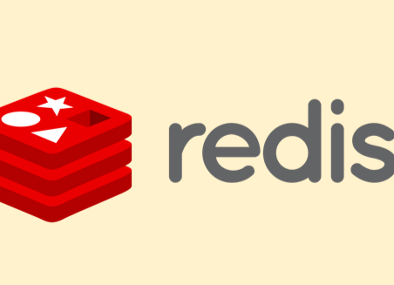
Redis (REmote DIctionary Server), nó cho phép tạo ra một Server có chức năng dùng bộ nhớ để lưu trữ dữ liệu (giống như Memcached), bên cạnh đó nó có cơ chế định kỳ lưu trữ dữ liệu bộ nhớ vào đĩa để phục hồi lại nếu có lỗi (tắt đột ngột ...).
Redis có ưu điểm là tốc độ, an toàn (có cơ chế xác thực), nên nó được dùng làm cache cho các ứng dụng web, để lưu trữ dữ liệu cho các ứng dụng cần sự truy vấn trả về nhanh chóng
Notes:
Một số đặc điểm của Redis:
Là cơ sở dữ liệu NoSQL, lưu trữ dữ liệu dưới dạng KEY-VALUE
Lưu trữ dữ liệu trên RAM, giúp việc truy xuất dữ liệu cực kì nhanh chóng.
Hỗ trợ nhiều cấu trúc dữ liệu cơ bản như Hash, List, Set, Sorted Set, String,....
Hỗ trợ cơ chế Pub/Sub messaging.
Nhờ đặc điểm giúp giảm thời gian truy vấn, nên Redis có tác dụng rất mạnh mẽ trong việc sử dụng làm cache cho các ứng dụng web.

Slide 31
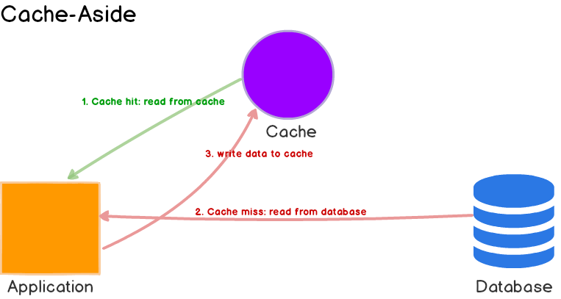
Chức năng chính của redis cache
Notes:
Ưu điểm của redis cache
Việc lưu trữ cơ sở dữ liệu trên redis cache có rất nhiều thế mạnh như sau.
- Giảm độ trễ truy cập dữ liệu vì tốc độ truy xuất dữ liệu sẽ nhanh hơn.
- Tăng năng suất chạy của thiết bị và ứng dụng
- Giảm tải cho cơ sở dữ liệu của thiết bị

